Slide 1
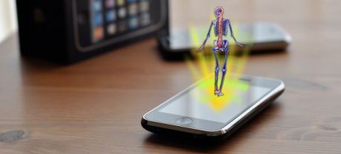
Nyttige ressurser i starten av medisinstudiet (IA)
Medisinsk bibliotek høsten 2013

Slide 2
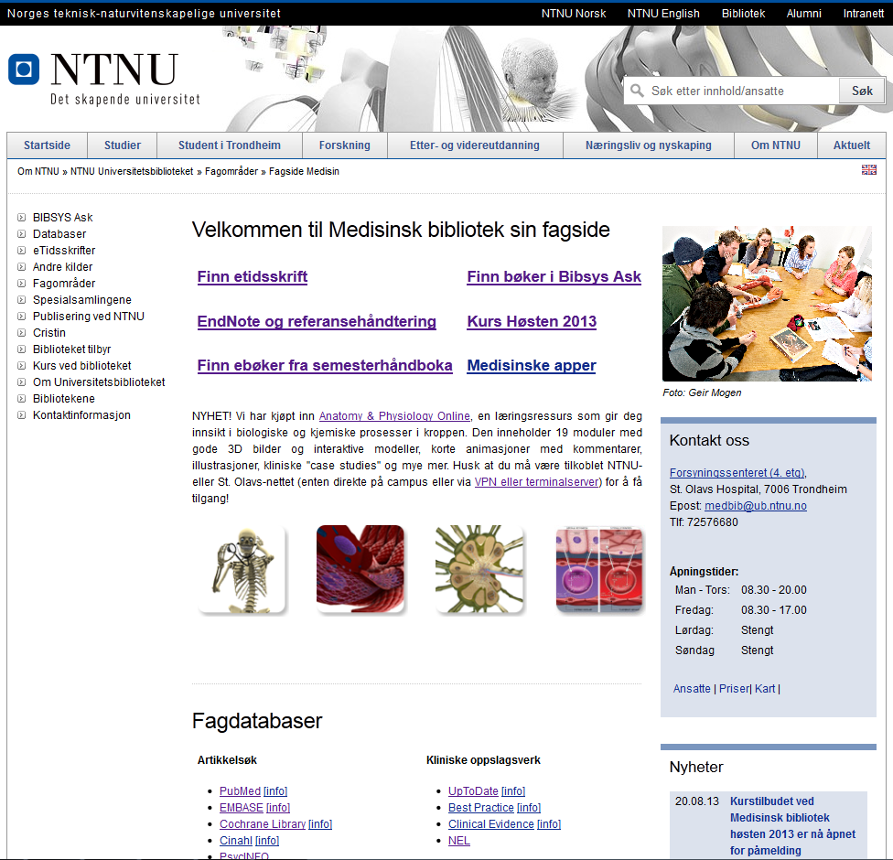
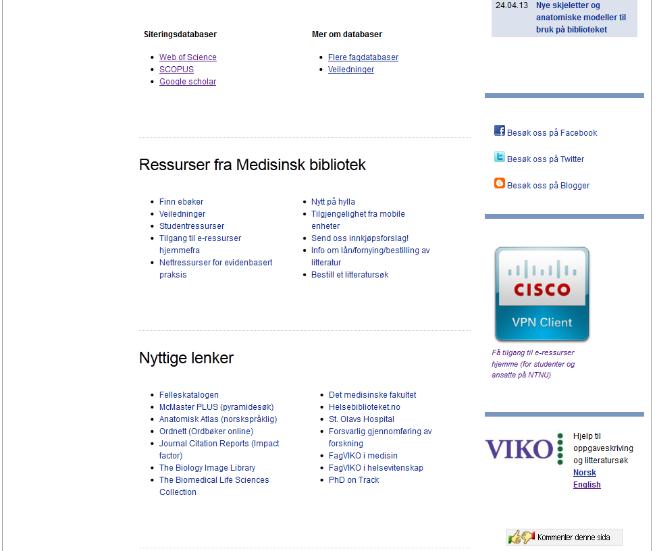
Demo:
Hvordan finne fagsiden.
Hva finnes på fagsiden:
Bibsys Ask
VIKO
Tilgang hjemmeifra
Viktige studentressurser

Slide 3
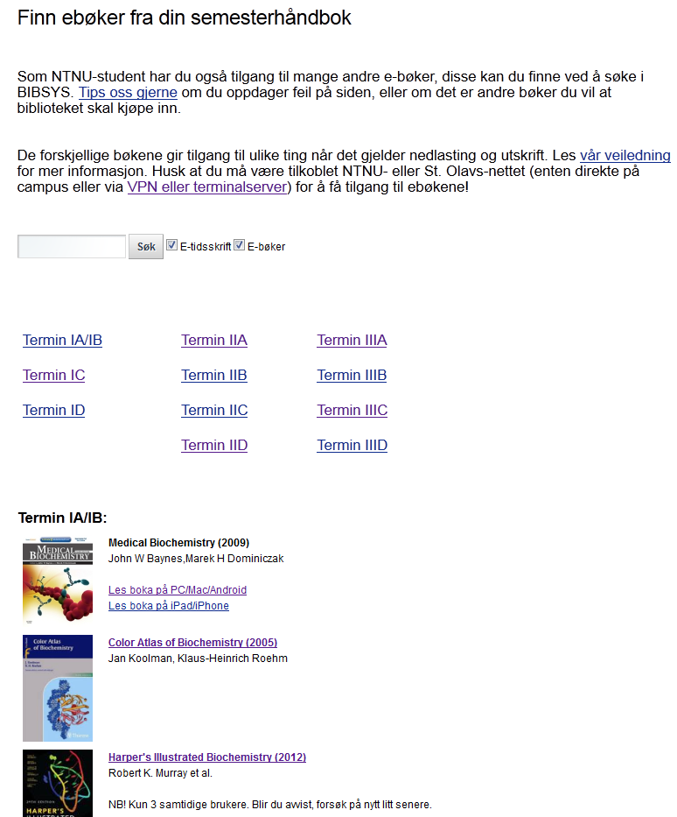
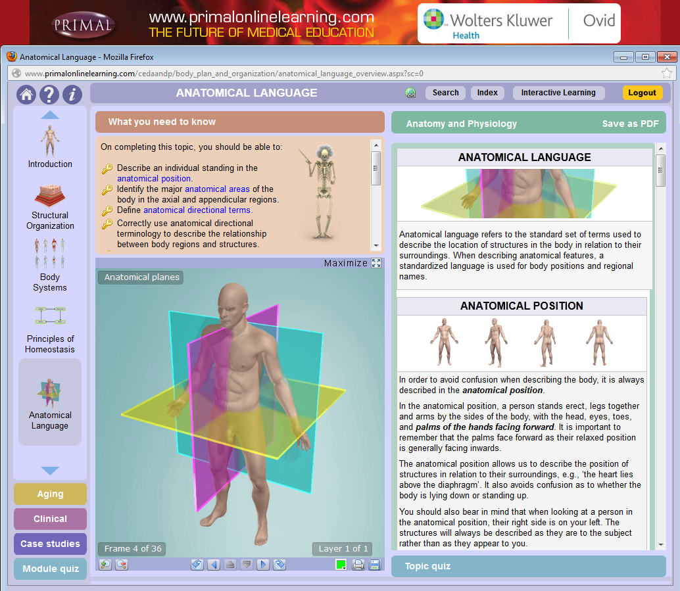
Demonstrere eboksiden for medisinstudentene.
Demonstrere Anatomy & Physiology Online
Vise ebokside for å finne pakker av ebøker der du kan finne flere relevante bøker enn dem i semesterhåndboka (nevne Thieme, Ebrary og Access Medicine).

Slide 4
